Slide 1
Oplæg til CMUs konference 15.november 2017
Frederiksberg Gymnasium -

Slide 2
“Det er den, der konstruerer, der lærer”
Didaktiske fokuspunkter for anvendelse af CAS-værktøjet, GeoGebra:
Understøtte begrebsdannelsen
Udforskning af givne matematiske problemer
“Lukke opgaverne op”
Notes:
Projektet ligger i forlængelse af foregående års skoleprojekt på Frederiksberg Gymnasium, hvor det primære fokus var på lærernes anvendelse af CAS-redskabet GeoGebra.

Slide 3
Klasser
To 2g-klasser med hhv. Ma B og MA A
SA - Ma - eø (Peter)
MA - Fy - Ke (Lisbeth)

Slide 4
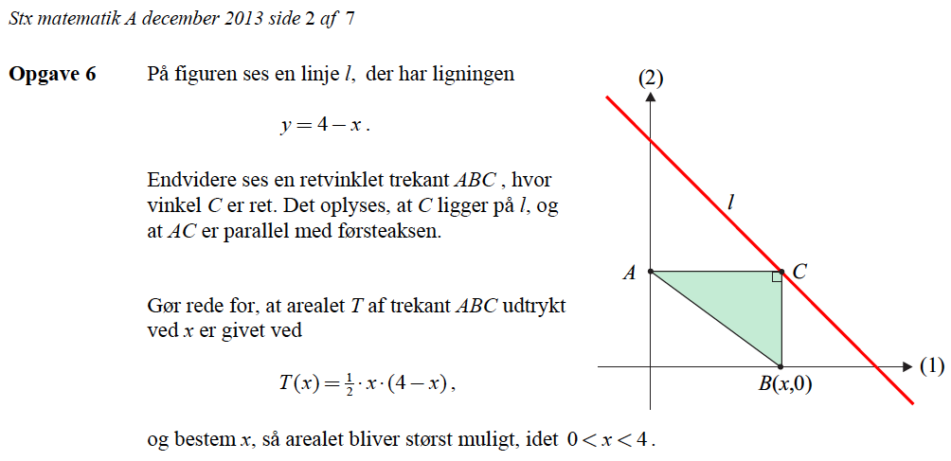
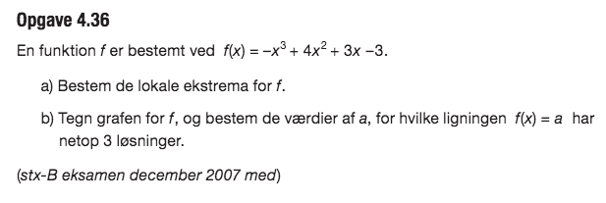
Lisbeth 2g MA: Modellering med f ’
Udvalgte opgaver fra Projekt: Modellering med f' :
Definition af differentiabilitet. Opgave: Illustrér definitionen af differentiabilitet ved at konstruere en dynamisk GeoGebra-applet. Vink: Opret en skyder for x0. Opret derefter punktet (x0,f(x0)). Højreklik og vælg: “Tænd animation”
Illustration af eksamensopgave. Opgave: Illustrér problemstillingen i opgave 6 ved at konstruere en dynamisk GeoGebra-applet.
Illustration af eksamensopgave. Opgave: Illustrér problemstillingerne i opgave 4.36 ved at konstruere en dynamisk GeoGebra-applet.

Slide 5
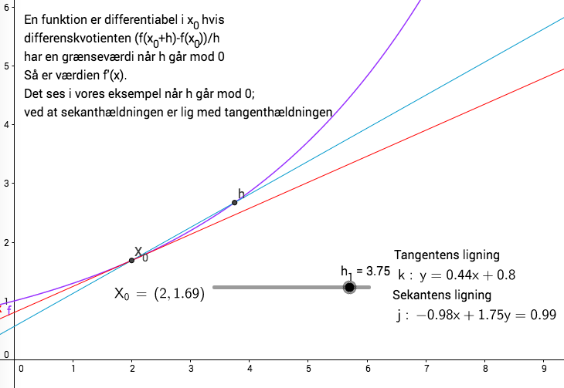
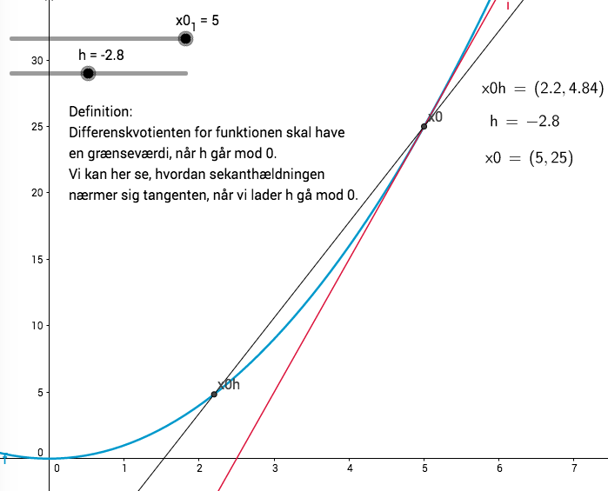
Lisbeth 2g MA: Modellering med f ’
Eksempler på elevarbejde:
1.Eksempel: Definition af differentiabilitet
2.Eksempel: Definition af differentiabilitet
Notes:
https://sites.google.com/frbgym.dk/mathbook/definition-af-differentiabilitet
bemærk problemer med værdien h i 1.eksempel
https://sites.google.com/frbgym.dk/mjrm/definition-af-differentiabilitet

Slide 6
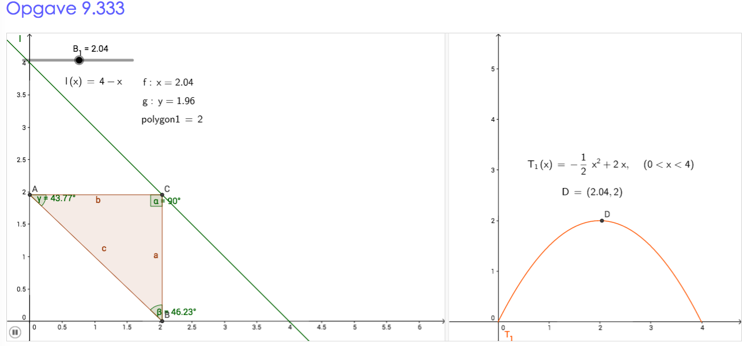
Lisbeth 2g MA: Modellering med f ’
Eksempel på elevarbejde: Illustration af eksamensopgave
Notes:
https://sites.google.com/frbgym.dk/mjrm/opgave-9-333

Slide 7
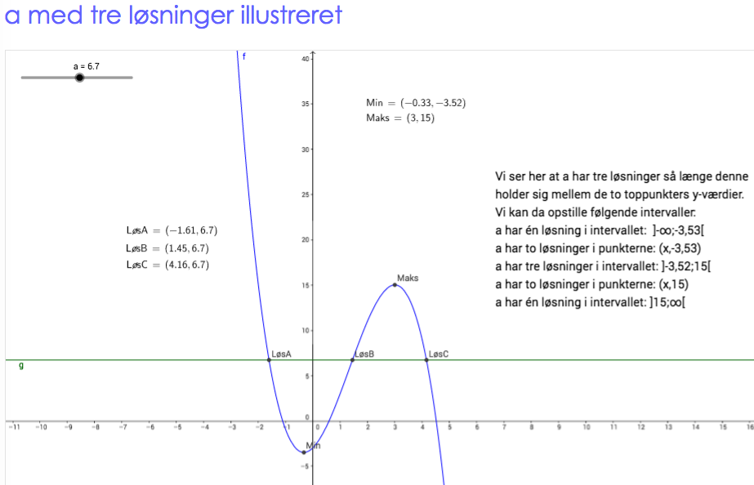
Lisbeth 2g MA: Modellering med f ’
Eksempel på elevarbejde: Illustration af eksamensopgave
Notes:
https://sites.google.com/frbgym.dk/leibniz/illustration-af-eksamensopgave-2

